Slide 1
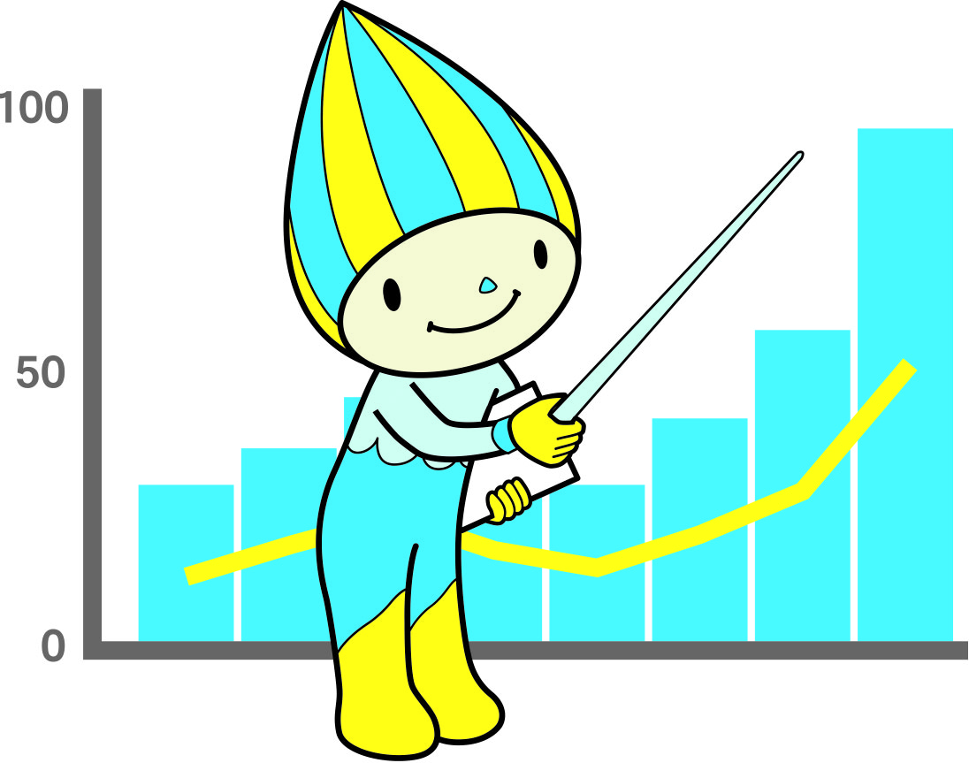

データ活用講座
＜平成29年6月16日 御嵩町立上之郷中学校＞
データから生活を見つめ直そう！
清流の国ぎふ
マスコットキャラクター
ミナモ
統計課
マスコットキャラクター
テルミー
岐阜県 環境生活部
統計課 企画分析係

Slide 2
岐阜県の面積は、全国７位と広い県

Slide 3
岐阜県の森林の面積は、全国５位と広い県

Slide 4
県土の約8割が豊かな森林 森林率は、全国２位！
～豊かな森が清らかな水を蓄える～
県土に占める森林の割合（森林率）
【 森林率 】
１位 高知県 84.0%
２位 岐阜県 81.1%
３位 長野県 78.9%
４位 島根県 78.4%
5位 山梨県 77.9%
資料：林野庁「2012年森林資源の現況」

Slide 5
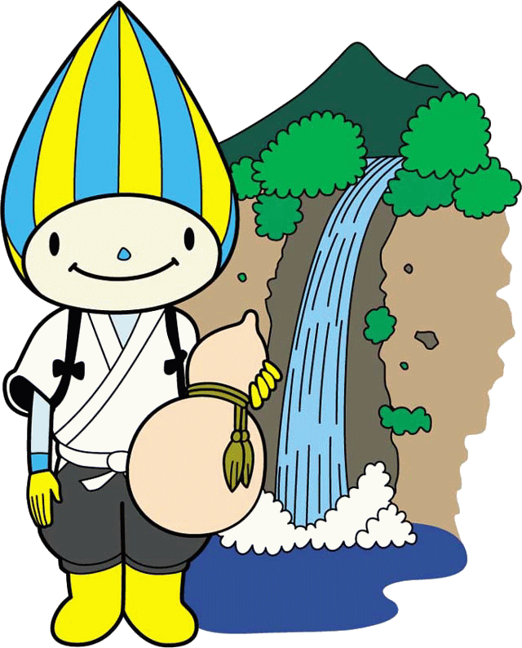
豊かな水資源 岐阜県の水力エネルギー量は１位！
※既開発を含む

Slide 6

心を癒す豊かな自然に恵まれていることが自慢
★自然エネルギーが豊富
住んでいる地域が住みよいと感じる点
第2位「自然が豊か」 県政世論調査（H28.７)
・バイオマスエネルギー →全国２位 ヒノキ人工林蓄積量 5,026万立方ｍ
・水力エネルギー量（包蔵水力） →全国１位
13,837GWh (資源エネルギー庁) ※うち既開発 9,311 GWh(全国2位)
※包蔵水力＝発電水力調査により明らかとなった我が国が有する水資源のうち、技術的・経済的に利用可能な水力エネルギー量
・太陽エネルギー量（日照時間） → 全国９位
岐阜市の年間日照時間の平年値(1981～2010年の累年平均値) 2085.1時間
資料：気象庁 埼玉県（熊谷市）、滋賀県（彦根市）以外は都道府県庁所在市で都道府県比較
★美しい川がある
長良川は全国で唯一河川水浴場に選定
環境庁 「日本の水浴場55選(H10)」
「日本の水浴場88選(H13)」
・一級河川の河川延長 ３，２６２．２ｋｍ 長い方から全国５位（国土交通省）
・水のきれいさ １１２．３（全国＝１００） 高い方から全国５位
（H16年度・朝日新聞社編「２０１１民力」）
長良川、木曽川、揖斐川の三大河川
長良川は日本三大清流のひとつ
養老の名水、高賀の森水 など
★風光明媚なところ
北アルプス、穂高連峰に代表される中部山岳
自然公園、白山は日本三名山のひとつ。
峡谷美が美しい飛騨木曽川国定公園 など
・自然公園面積 １９５，０９３ｈａ 広い方から全国５位（環境省）

Slide 7
岐阜県の人口は全国で１７番目と多い方
Ｈ２７国勢調査では約２０３万人
日本の人口は1億2709万人で、東京都（1352万人）が最も多く、全体の約1割を占めている。（岐阜県は全体の約1.6％）

Slide 8
人口の動向
H27国勢調査による県人口は、203万1903人。（全国17位）
前回調査(H22)以降の５年間で約4万9千人減少。
※各年10月1日現在

Slide 9
岐阜県は製造業（モノづくり）が盛んであり、強みです
出典：総務省「平成26年経済センサス-基礎調査」 注）民営のみ。

Slide 10
生活必需品から
航空機部品まで
幅広く集積している
（注）一般機械器具は、はん用機械器具（2,742億円）、生産用機械器具（4,265億円）、業務用機械器具（468億円）の合計。
特色ある地場産業が各地に存在
かつては、繊維、陶磁器が製造業の
主力となっていたが、現在は、輸送機械、
電気機械、一般機械が主力。
伝統的な「匠の技」
各地に、歴史・文化・自然に根ざした
最上級の「匠の技」が受け継がれている。
一般機械 14.7%
７４７５億円
工作機械、油圧機器、金型、事務機器、
油圧シリンダ、給排水用バルブコック など
電気機械 9.3%
４７４９億円
空調住宅関係、エンジン電装品、
プリント回路など
輸送用機械 17.6%
８９７９億円
各種自動車部品、航空機部品など
（注）電気機械器具は、電子部品・デバイス（1,554億円）、電気機器（3,112億円）、情報通信機械（82億円）の合計。
ﾌﾟﾗｽﾁｯｸ製品 8.6％
４３９８億円
自動車部品、工業用ﾌﾟﾗｽﾁｯｸ、
ﾌﾟﾗｽﾁｯｸﾌｨﾙﾑなど
「匠の技」
岐阜提灯
平成２６年
製造品出荷額等合計
５兆１０１２億円
平成26年工業統計調査結果
確報
「匠の技」
関の刃物
その他 7.2％
繊維・衣服 2.8％
衣服（外衣・ｼｬﾂなど）、
ﾌｪﾙﾄ、毛織物など
金属製品 8.7％
４４３４億円
ボルト、ナット、刃物
（包丁、理髪用刃物） など
「匠の技」
飛騨春慶
一位一刀彫
「匠の技」
美濃焼
木材・家具等 3.8％
木材、木製品、木製の家具
（木製机、テーブル、いす）など
窯業・土石製品 7.3％
陶磁器、タイル、生石灰
ﾌｧｲﾝｾﾗﾐｯｸなど
パルプ・紙 4.0％
食料品 6.4％
肉、乳製品、菓子、
栄養補助食品など
出典：岐阜県「H26工業統計調査結果」
（従業者規模４人以上事業所）
「匠の技」
美濃和紙
鉄鋼
4.1％
化学 5.5％
主に医薬品

Slide 11
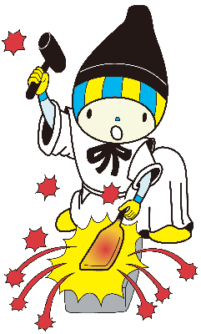
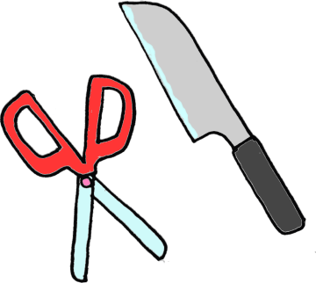
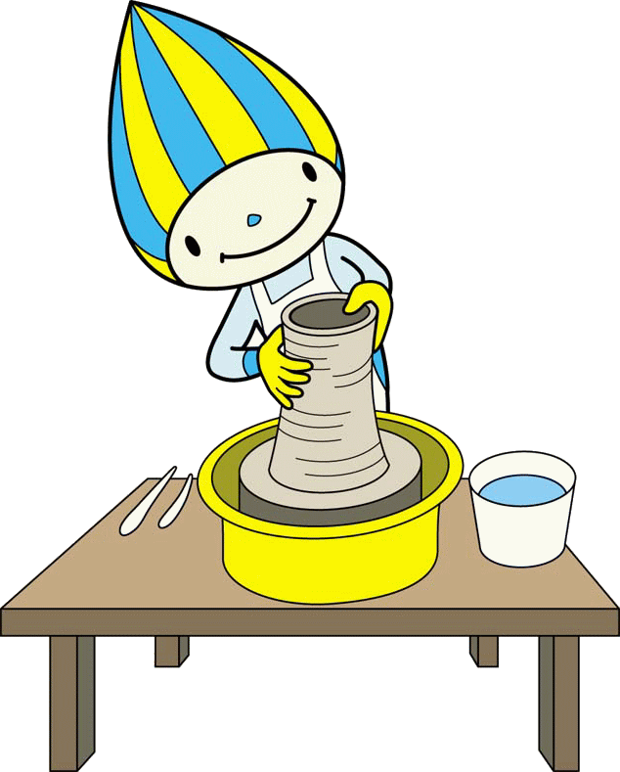
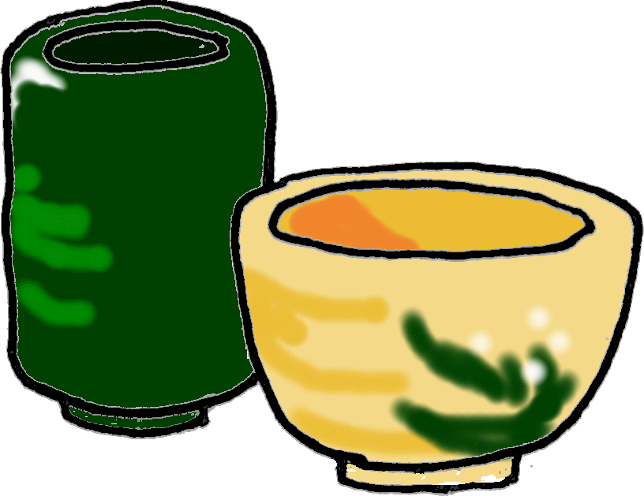
岐阜県が誇る、出荷額全国トップの主な製品をご紹介します。
刀鍛冶の伝統を受け継ぐ
関市の刃物が有名
包丁、理髪用刃物、ナイフ、はさみ 全国1位
和食器、洋食器、タイル 全国1位
志野や織部で有名な「美濃焼」の産地
出典：経済産業省Ｈ26年工業統計

Slide 12
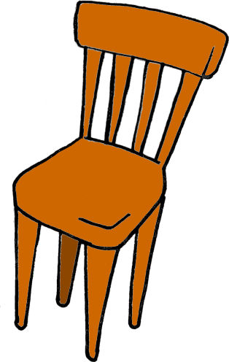
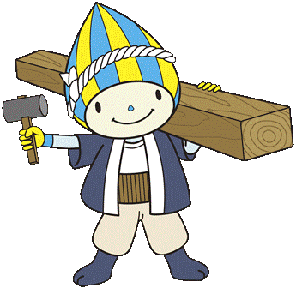
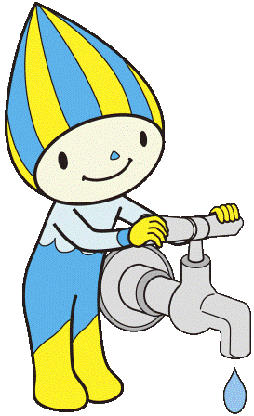
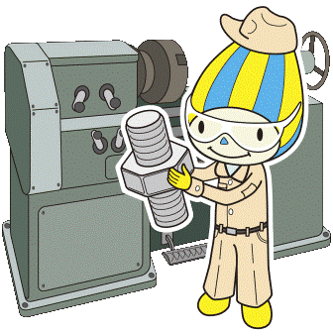

木製机・テーブル・いす 全国1位
給排水用バルブ・コック 全国1位
「飛騨の匠」を受け継いだ
木工産業
岐阜県山県市は
水栓バルブ発祥の地
航空機関連産業の従業者数は全国２位
他にもたくさんあります
油圧シリンダ全国１位、ちょうちん全国１位
換気扇全国１位、栄養補助食品全国2位、
木製棚、金属製流し台全国2位、
ふ・焼ふ全国2位 など
愛知、岐阜、神奈川・・・
出典：経済産業省Ｈ26年工業統計

Slide 13
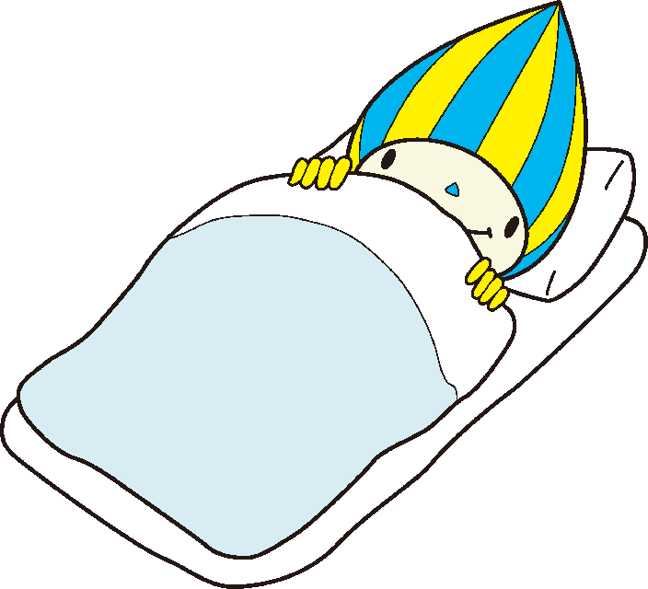

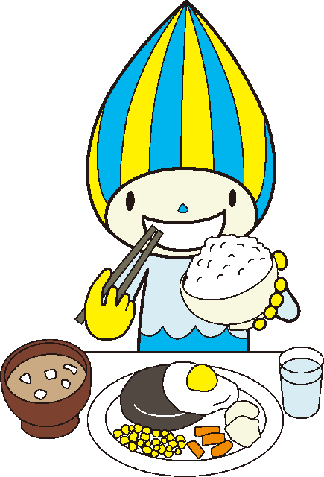
データから
生活を見つめ直そう！

Slide 14
こんな悩みありませんか
「あと5分寝ていたいな。」
「何かいつも眠いな。」
「勉強する時間がない。」
「ＴＶをだらだら見てしまう。」「ゲームばかりしてしまう。」

Slide 15
データから生活リズムを見つめ直す
誰でも生活の悩みはあります。
生活の時間を、統計をもとにして振り返り、生活リズムを見つめ直すきっかけにしましょう。
まずは、生活の最も基礎である、
睡眠について振り返ってみましょう。

Slide 16
自分の生活を振り返りましょう
平日（月曜日から金曜日）の「就寝時刻」「起床時刻」「睡眠時間」について、近い時刻や時間に〇をつけましょう。

Slide 17
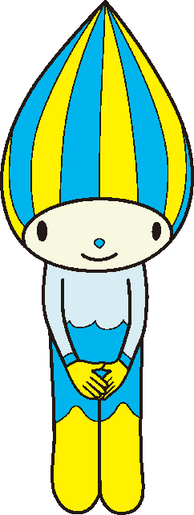
学級の姿をみてみよう
個人のプライバシーを守りましょう
①自分の時間を確認
②下を向き目を閉じる
③自分の時間で挙手
合図があるまで下を向いててね

Slide 18
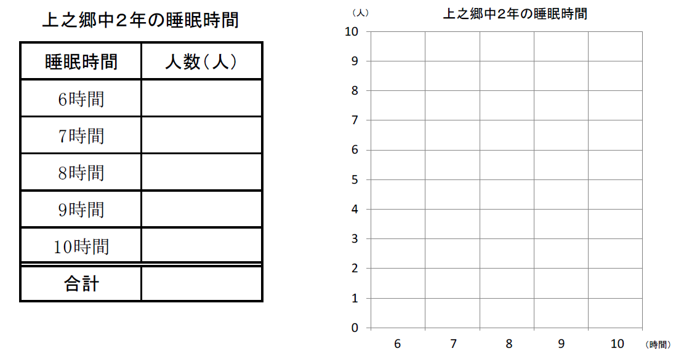
学級の仲間と比べよう

Slide 19
およその平均を求めよう
① 階級の計をもとめ、全体の合計を求める。
16.5＋32.5＋30＋17＋9.5＝１０５.５
② 合計÷人数から平均を求める。
105.5÷15＝7.033・・・（時間） 答え およそ７時間２分

Slide 20
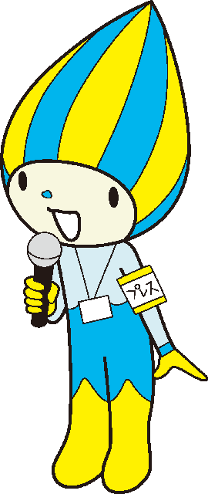
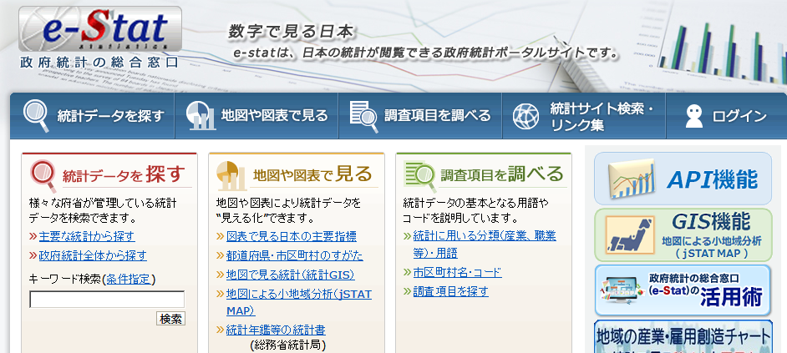
県や全国のデータと比べよう
社会生活基本調査 (H28実施)
社会生活基本調査は、１日の生活時間の配分と過去１年間における主な活動状況などを調査しています。
その結果は、「e-stat」で入手できます。

Slide 21
学級と全国を比べてみよう
相対度数を使って、分析してみよう

Slide 22
全国の就寝時刻(10～14歳)
２２時２４分です。
※平日(月曜日～金曜日)の結果
（平成23年社会生活基本調査）
Notes:
年齢は、１０月２０日の満年齢
１５歳～１９歳の平均は、２３時４８分
中学生の平均は、２２時５５分

Slide 23
全国の起床時刻(10～14歳)
６時３８分です。
※平日(月曜日～金曜日)の結果
（平成23年社会生活基本調査）
Notes:
１５歳～１９歳の平均は、６時５４分
中学生の平均は、６時４１分

Slide 24
全国の睡眠時間(10～14歳)
８時間２０分です。
※平日(月曜日～金曜日)の結果
（平成23年社会生活基本調査）
Notes:
１５歳～１９歳の平均は、７時間１８分
中学生の平均は、７時間５１分

Slide 25
岐阜県の睡眠時間(10～14歳)
７時間５７分です。
※平日(月曜日～金曜日)の結果
（平成23年社会生活基本調査）
Notes:
１５歳～１９歳の平均は、７時間２１分
中学生の平均は、７時間２３分

Slide 26
全国（10～14歳）の分布

Slide 27
相対度数で分析してみよう

Slide 28

参考資料
データから生活を
見つめ直そう!

Slide 29
１０代前半では女性の睡眠時間が短い
資料：総務省「平成23年社会生活基本調査」

Slide 30
１０代後半の方が睡眠時間が短い
資料：総務省「平成23年社会生活基本調査」

Slide 31
４５歳～４９歳の睡眠時間が最も短い
資料：総務省「平成23年社会生活基本調査」

Slide 32
睡眠時間は東北地方で長く首都圏で短い
都道府県別の睡眠時間（平日）［2011年］
7時間50分～
7時間40分～7時間50分
7時間30分～7時間40分
7時間20分～7時間30分
～7時間20分
資料：総務省「平成23年社会生活基本調査」

Slide 33
20～24歳の起床時刻が最も遅い
資料：総務省「平成23年社会生活基本調査」

Slide 34
東日本の方が起床時刻が早い
都道府県別起床時刻（平日）［２０１１年］
6時50分～
6時40分～6時50分
6時30分～6時40分
6時20分～6時30分
～6時20分
資料：総務省「平成23年社会生活基本調査」

Slide 35
20～24歳の就寝時刻が最も遅い
資料：総務省「平成23年社会生活基本調査」

Slide 36
都市圏で就寝時刻が遅い
都道府県別就寝時刻（平日）［２０１１年］
23時40分～
23時20分～23時40分
23時00分～23時20分
22時40分～23時00分
～22時40分
資料：総務省「平成23年社会生活基本調査」

Slide 37
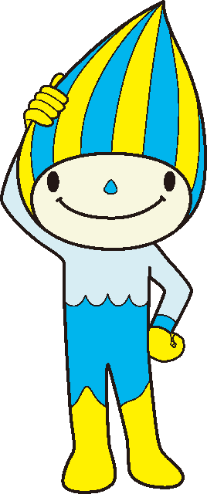
自由時間はどう過ごしてる？
睡眠を比べてどうでしたか。
改善したい人、そのままでいい人いろいろいると思います。
睡眠も大事ですが、みなさんが
最も大事な自由時間を
調べてみましょう。

Slide 38
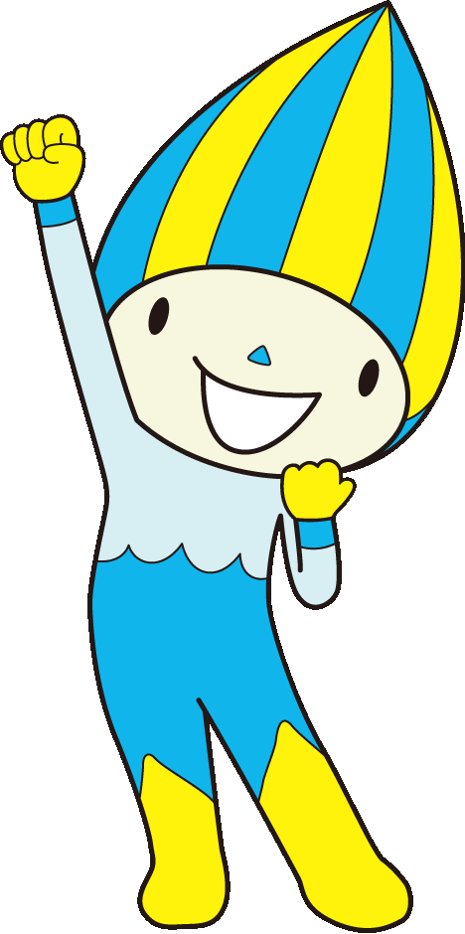
３つの自由時間を調べよう
「自由時間」の中で、
次の３つの時間を調べます。
「テレビ・ラジオ・新聞・雑誌」「休養・くつろぎ」
「趣味・娯楽」

Slide 39
「テレビ・ラジオ・新聞・雑誌」
例
・テレビ、ラジオを見る
（録画したものも含む）
・新聞・雑誌を読む
・インターネットで
新聞を読む

Slide 40
「休養・くつろぎ」
例
・家族との団らん
・おやつ、お茶の時間
・食休み、うたたね

Slide 41
「趣味・娯楽」
例
・読書（漫画も含む）
・ペットの世話
・菓子作りといった趣味
・ゲーム

Slide 42
自分の時間を振り返りましょう。
平日（月曜日から金曜日）の「自由時間」について、近い時間に〇をつけましょう。

Slide 43
テレビ・ラジオ・新聞・雑誌の平均時間
全国(10～14歳）
１時間１５分
岐阜県(10～14歳)
１時間２０分
※平日(月曜日～金曜日)の結果
（平成23年社会生活基本調査）
Notes:
１５歳～１９歳の平均は、１時間６分
中学生の平均は、１時間１２分

Slide 44
全国(10～14歳)の分布
※「全くしない」の回答を30分未満の階級として集計

Slide 45
休養・くつろぎの平均時間
全国(10～14歳)
１時間３１分
岐阜県(10～14歳)
１時間１６分
※平日(月曜日～金曜日)の結果
（平成23年社会生活基本調査）
Notes:
１５歳～１９歳の平均は、１時間４２分
中学生の平均は、１時間３０分

Slide 46
全国(10～14歳)の分布
※「全くしない」の回答を30分未満の階級として集計

Slide 47
「趣味・娯楽」の平均時間
全国(10～14歳)
３０分
岐阜県(10～14歳)
２５分
※平日(月曜日～金曜日)の結果
（平成23年社会生活基本調査）
Notes:
１５歳～１９歳の平均は、４９分
中学生の平均は、３５分

Slide 48
全国(10～14歳)の分布
※「全くしない」の回答を30分未満の階級として集計

Slide 49
「趣味・娯楽」はちらばりが大きい
「趣味・娯楽」の平均は、30分です。
でも、その行動をしていない人は、
約７３％います。
行動している人だけの平均は、
１時間50分です。
このように、「趣味・娯楽」の分布は、
ちらばりが大きくなっています。

Slide 50
統計は役に立つ！
データから考えることは大切です。
「生活を見直す」
こんなことにも統計は役に立ちます。
健康を守るために、
生活リズムを整えましょう。

Slide 51
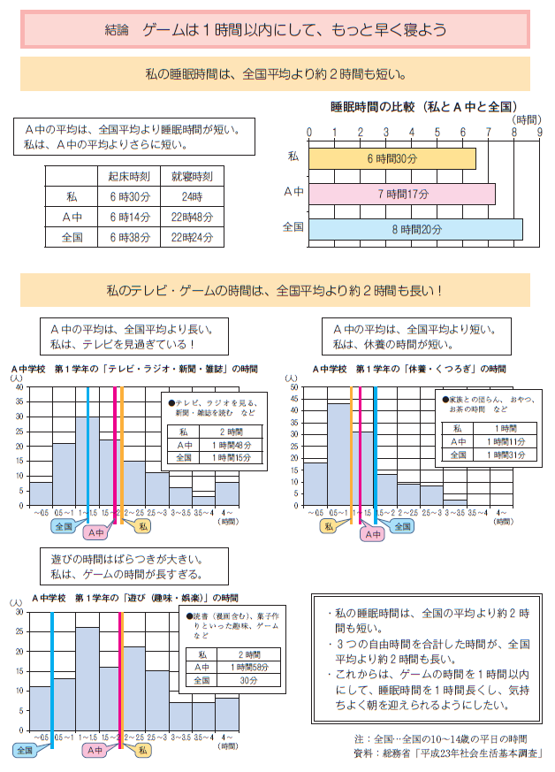
まとめの例
今回の学習のように、テーマを決めてデータをもとに調べていき、B2判の用紙にまとめれば、グラフコンクールの作品になります。
是非ご応募を！

